Slide 1

UNIVERSITÉ SOULEYMANE NIANG DE MATAM
UFR Sciences • Licence 1 • Optique géométrique
SUPPORT DE COURS
Chapitre 5
Les lentilles minces
Cours • Démonstrations détaillées • Figures • Synthèse
Enseignant-Chercheur
Dr Papa Touty TRAORÉ
Assistant
Année universitaire 2026 – 2027

Slide 2
5
CHAPITRE 5
Les lentilles minces
Objectifs du chapitre
Prérequis
Classer les lentilles ; définir centre optique, foyers, vergence
Établir les relations de Descartes et de Newton ; le grandissement
Construire l'image d'un objet par une lentille convergente ou divergente
Associer des lentilles accolées ou non
Connaître les aberrations chromatiques et géométriques
Chapitre 4 : dioptre sphérique, relations de conjugaison
Chapitre 2 : conditions de Gauss, foyers, vergence
Mesures algébriques

Slide 3
Plan du chapitre
5.1
Généralités sur les lentilles
5.4
Associations de lentilles minces
5.2
Relations de conjugaison
5.5
Les aberrations
5.3
Construction des images
5.6
L'essentiel du chapitre

Slide 4
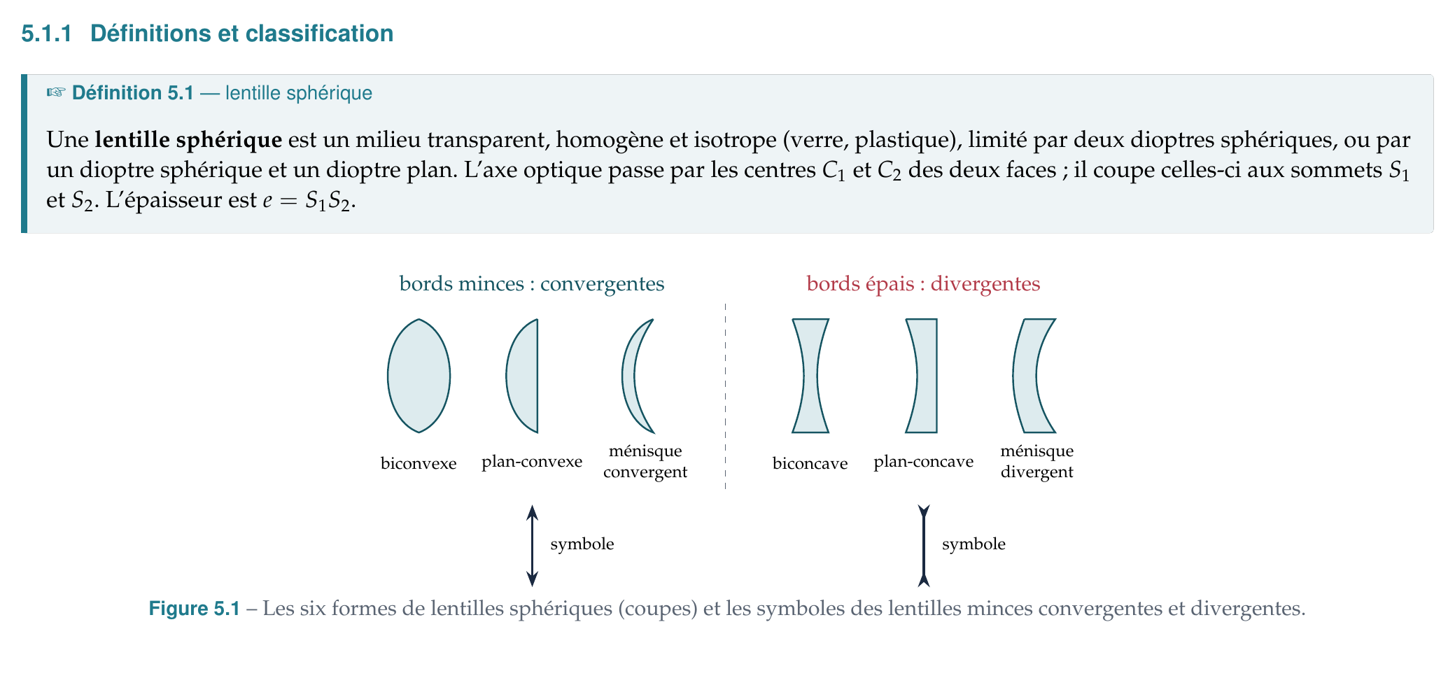
5.1
Généralités sur les lentilles

Slide 5
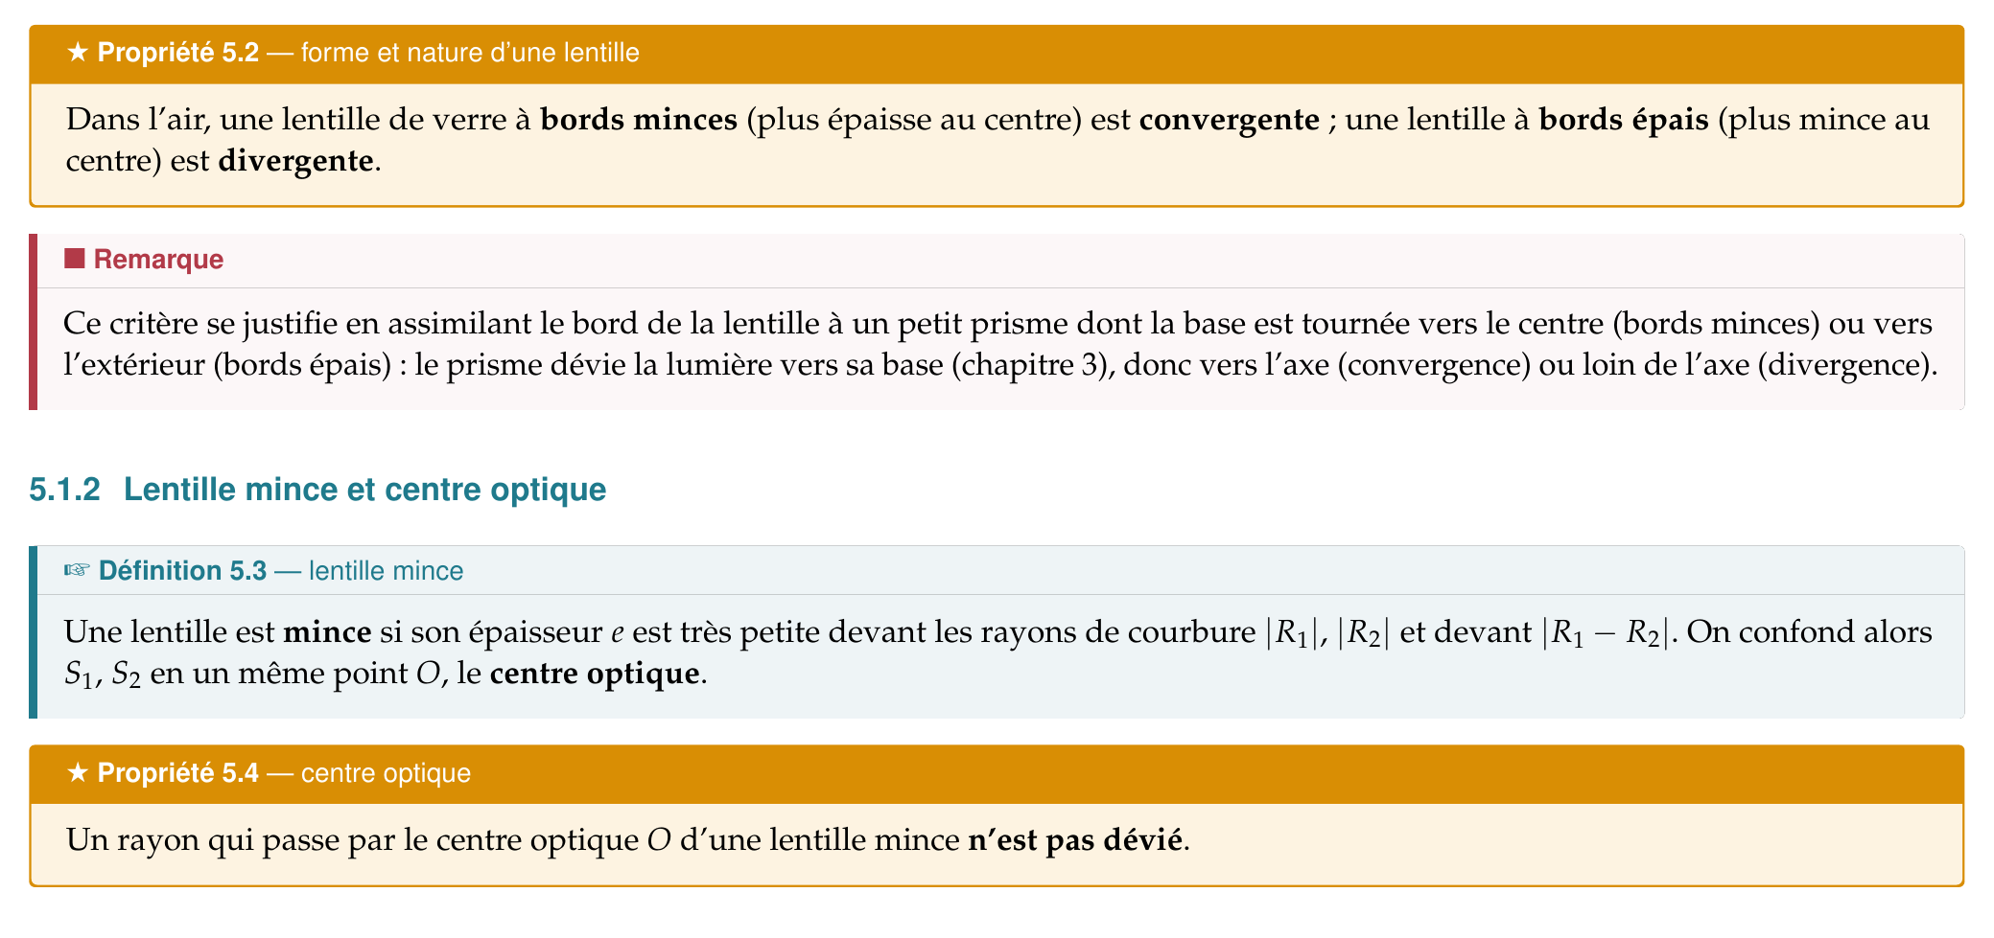
5.1
Généralités sur les lentilles (suite)

Slide 6
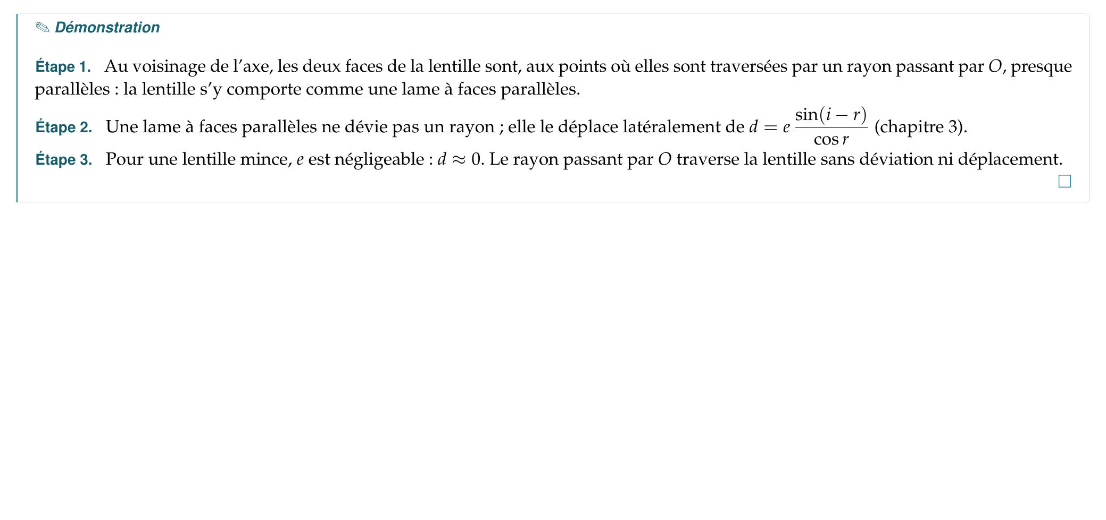
5.1
Généralités sur les lentilles (suite)

Slide 7
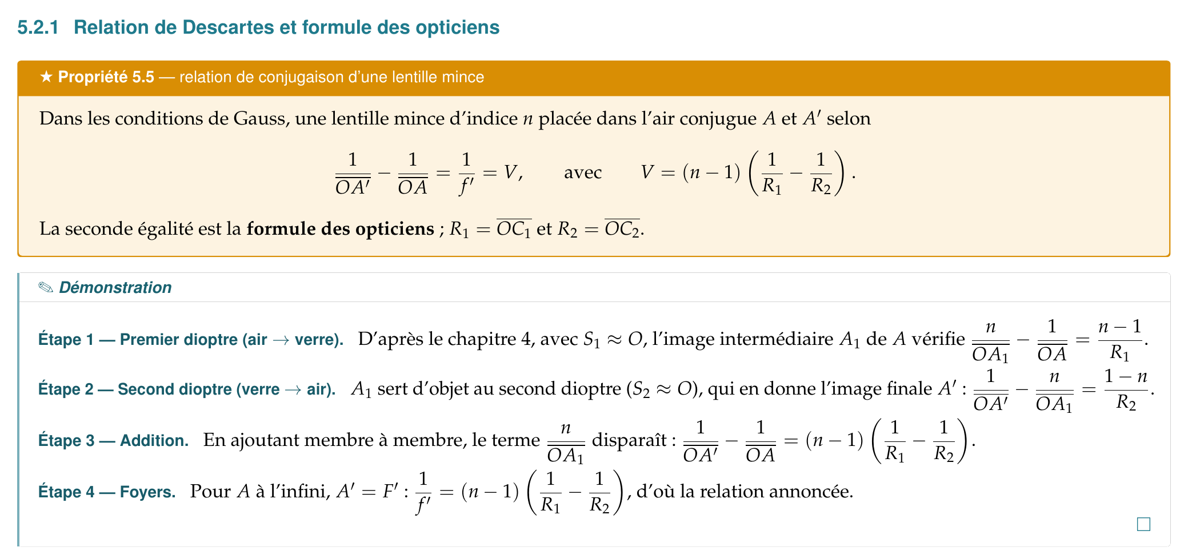
5.2
Relations de conjugaison

Slide 8
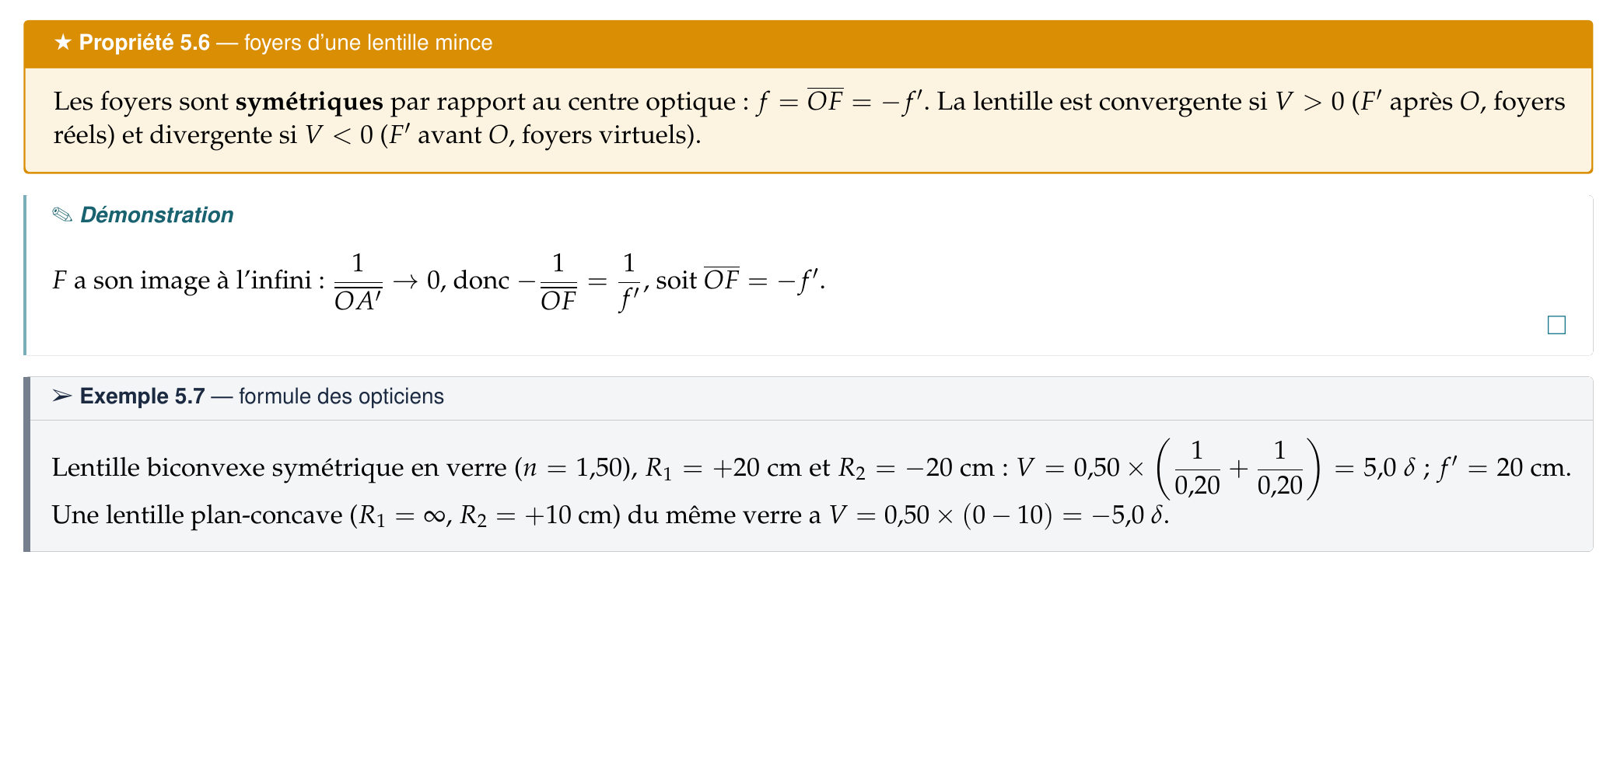
5.2
Relations de conjugaison (suite)

Slide 9
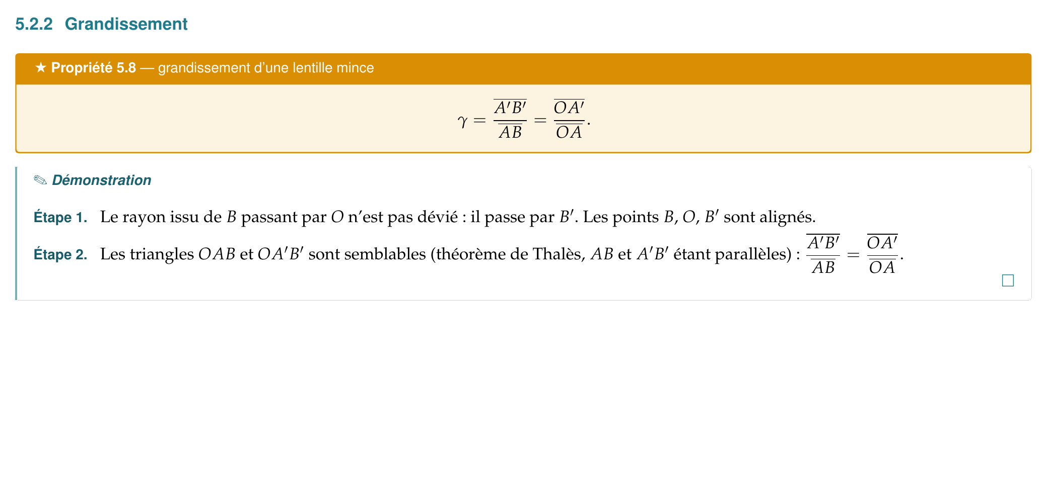
5.2
Relations de conjugaison (suite)

Slide 10
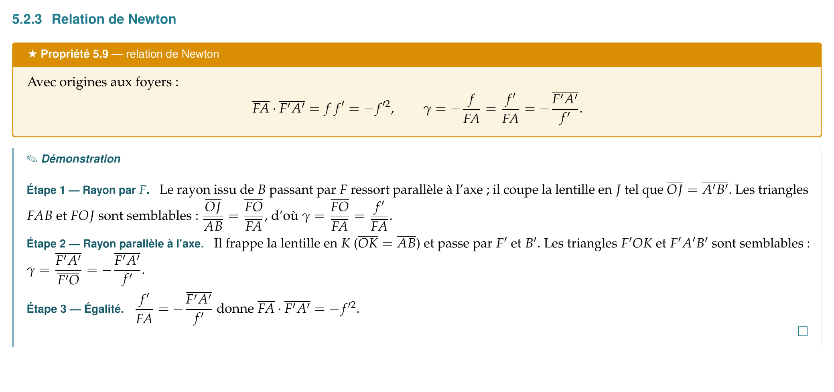
5.2
Relations de conjugaison (suite)

Slide 11
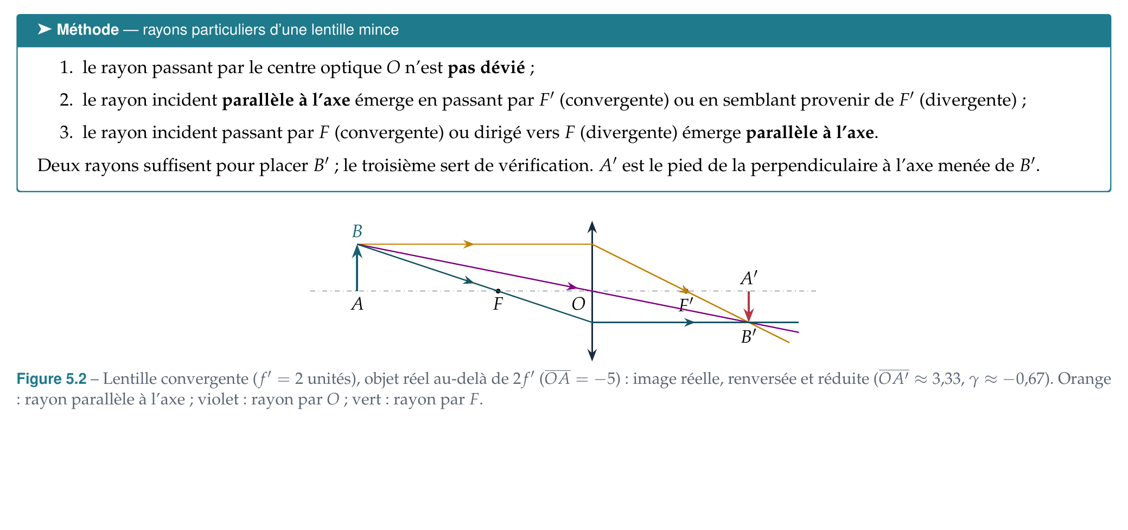
5.3
Construction des images

Slide 12
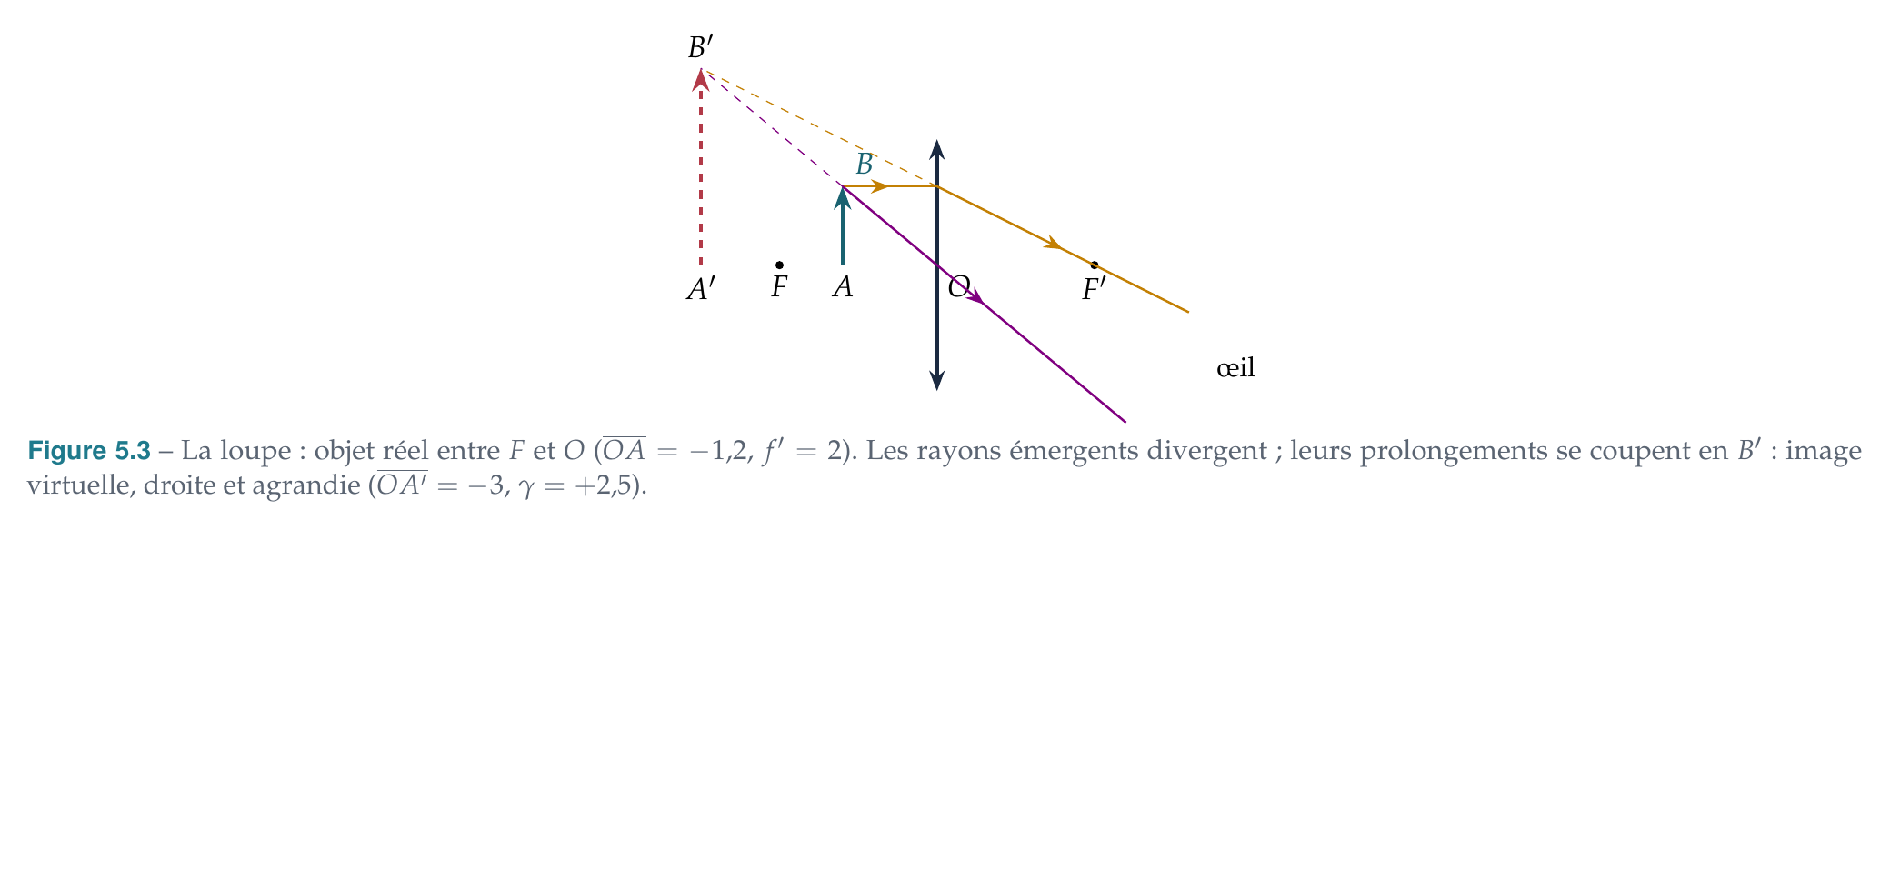
5.3
Construction des images (suite)

Slide 13
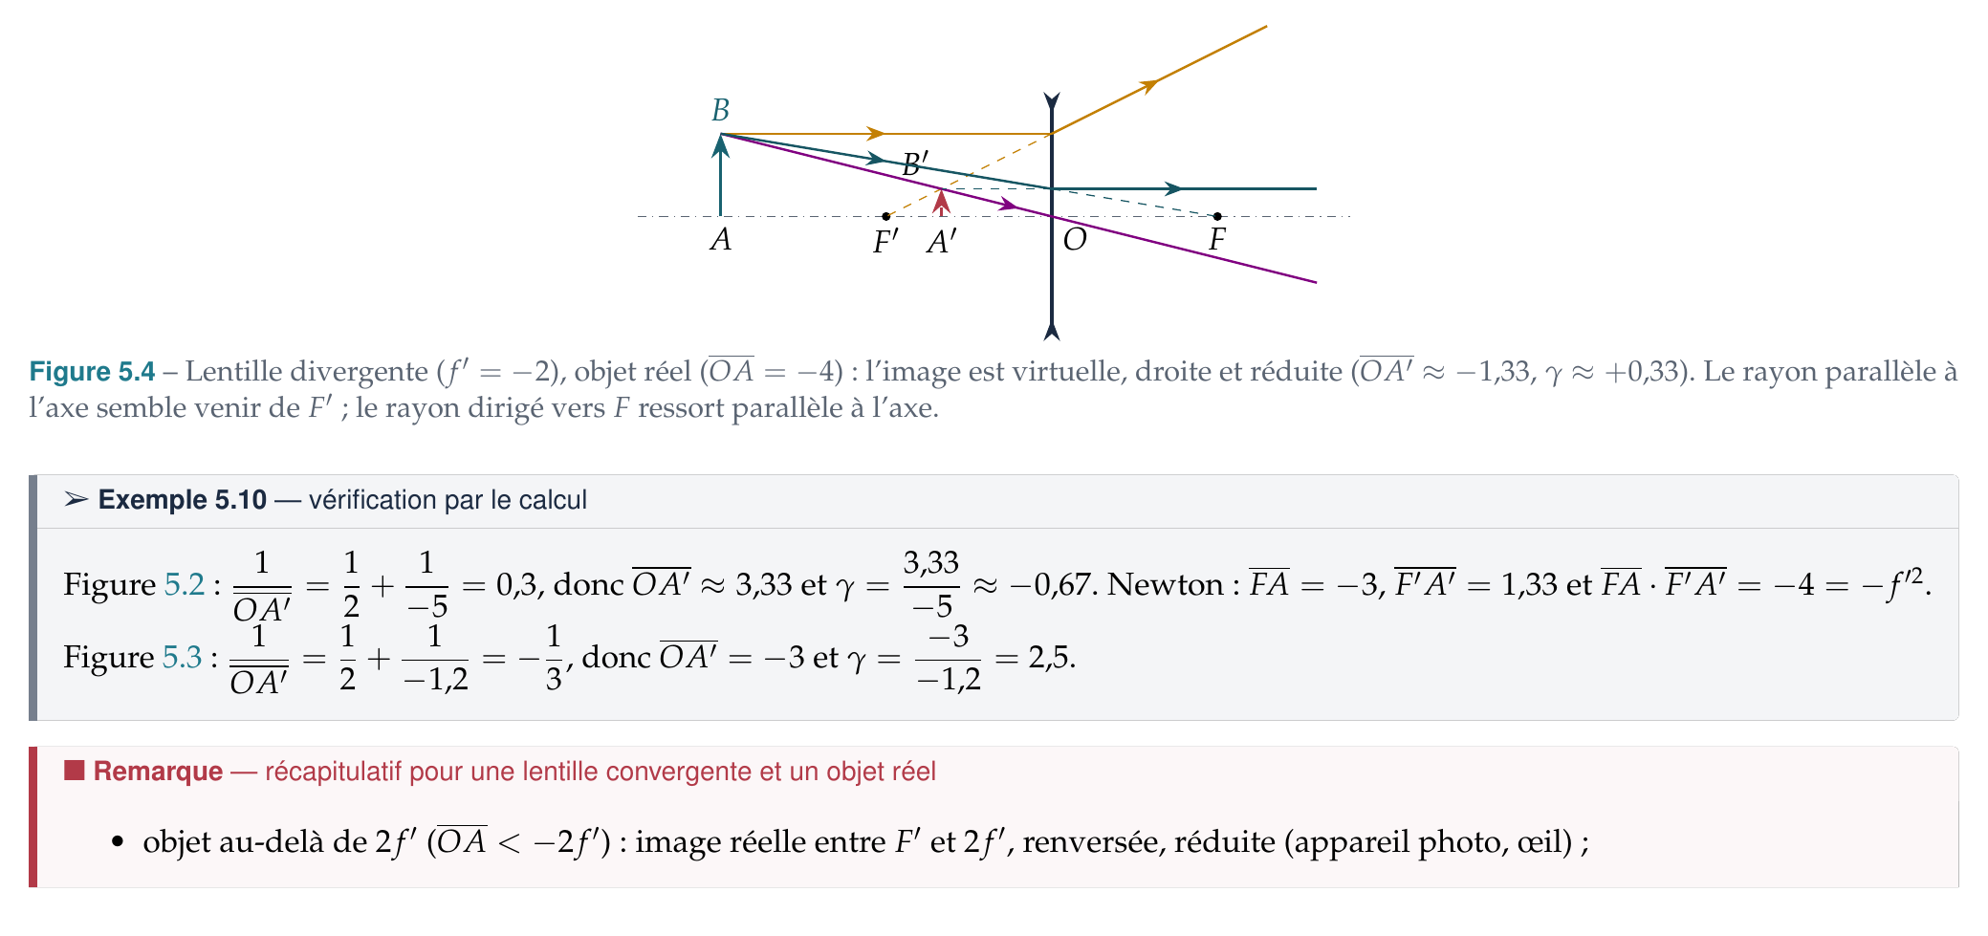
5.3
Construction des images (suite)

Slide 14
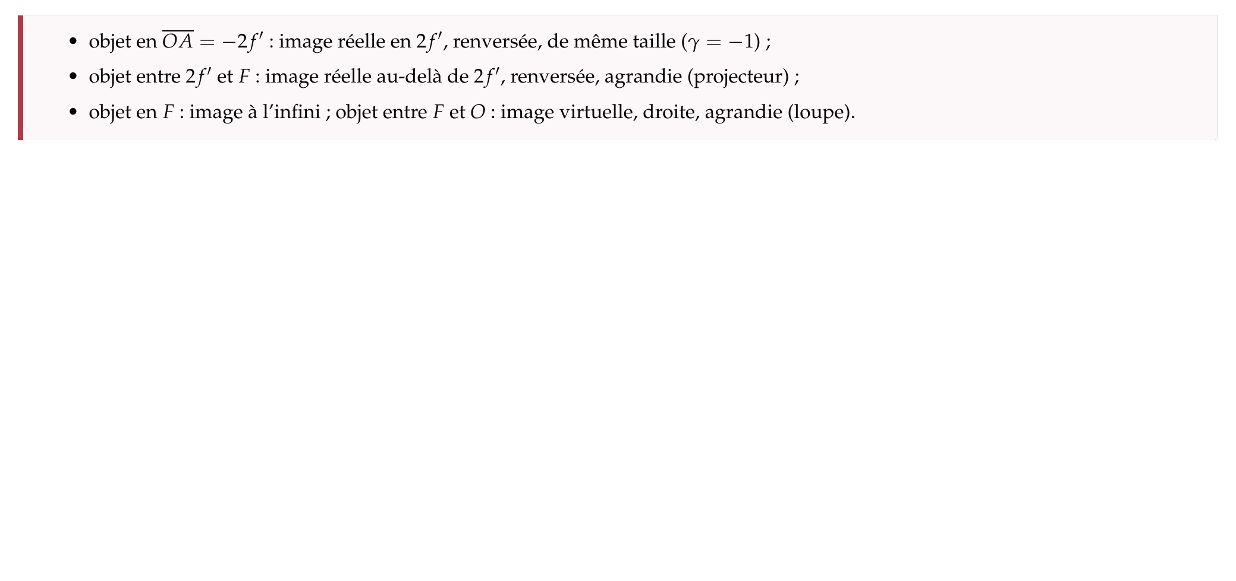
5.3
Construction des images (suite)

Slide 15
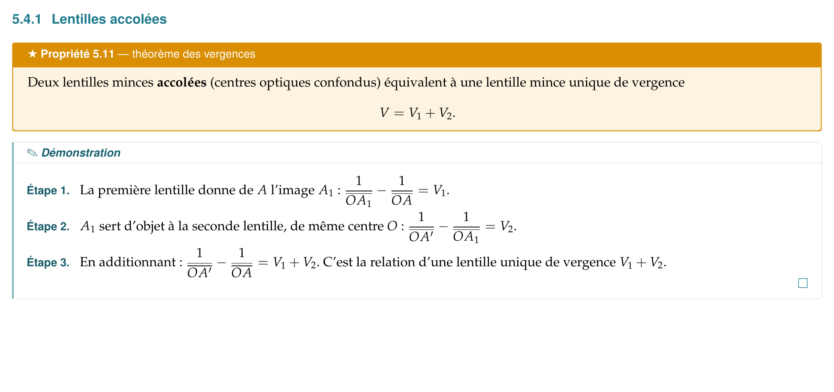
5.4
Associations de lentilles minces

Slide 16
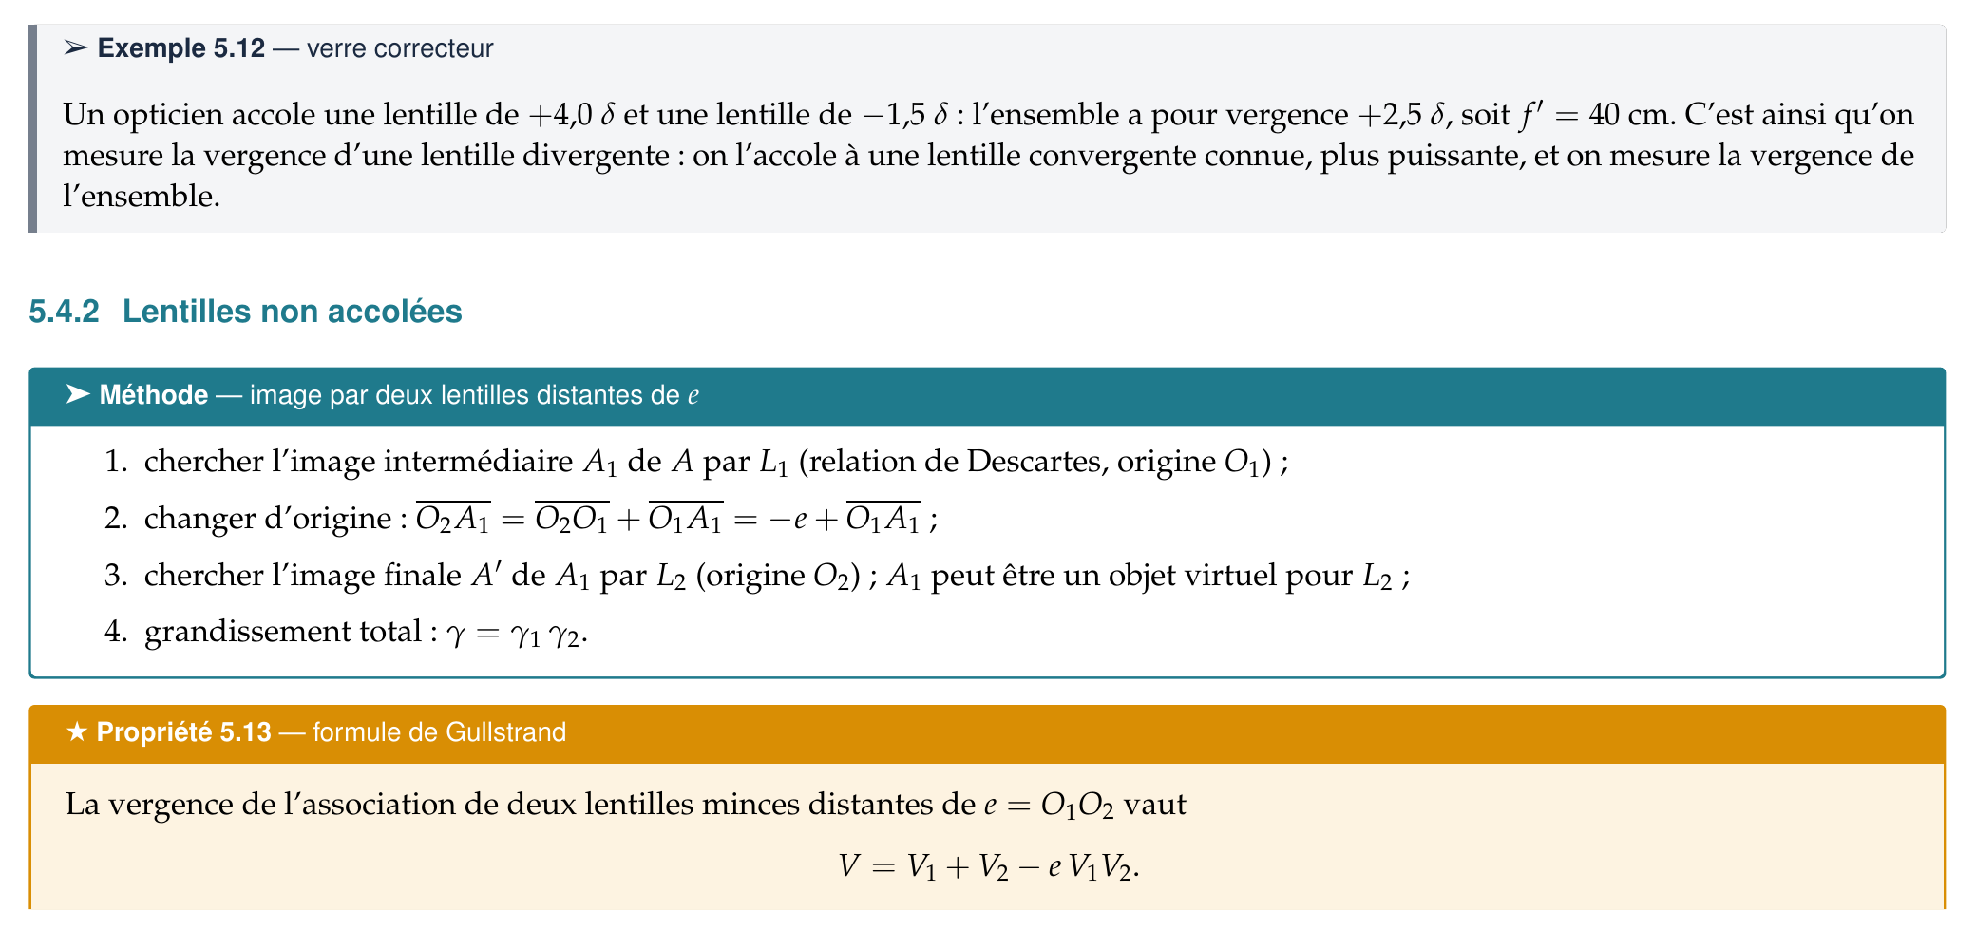
5.4
Associations de lentilles minces (suite)

Slide 17
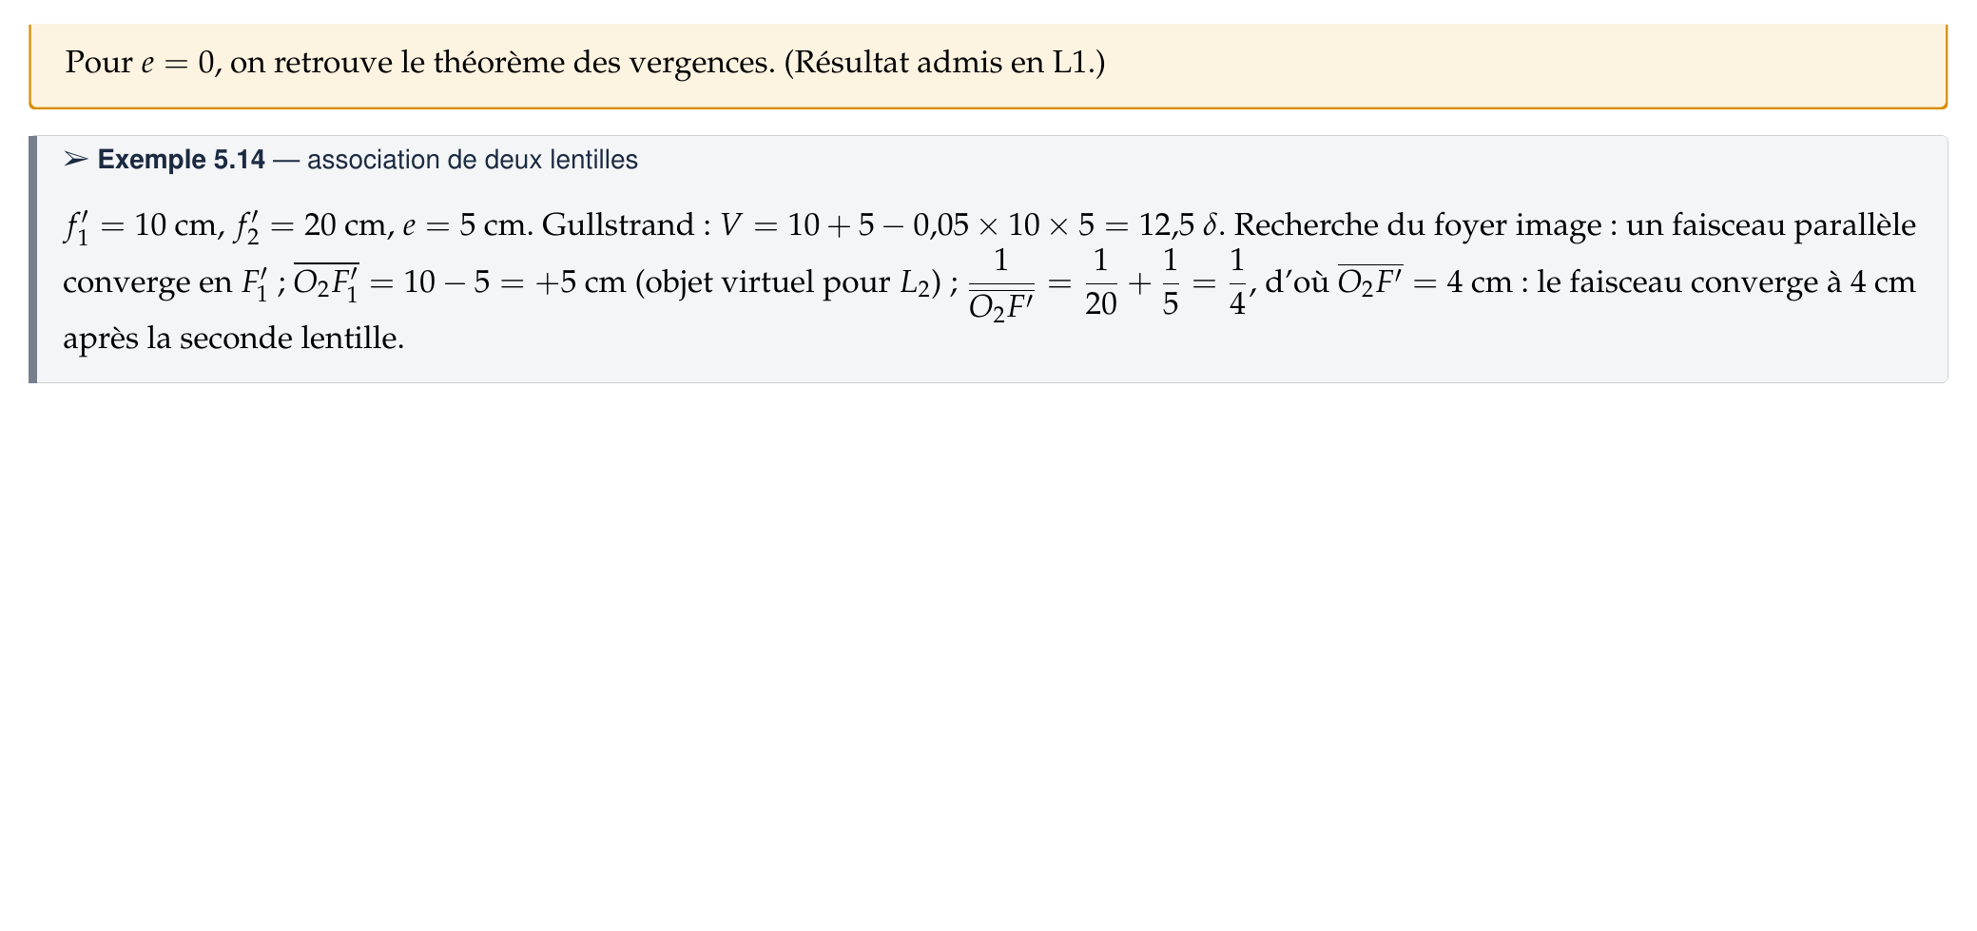
5.4
Associations de lentilles minces (suite)

Slide 18
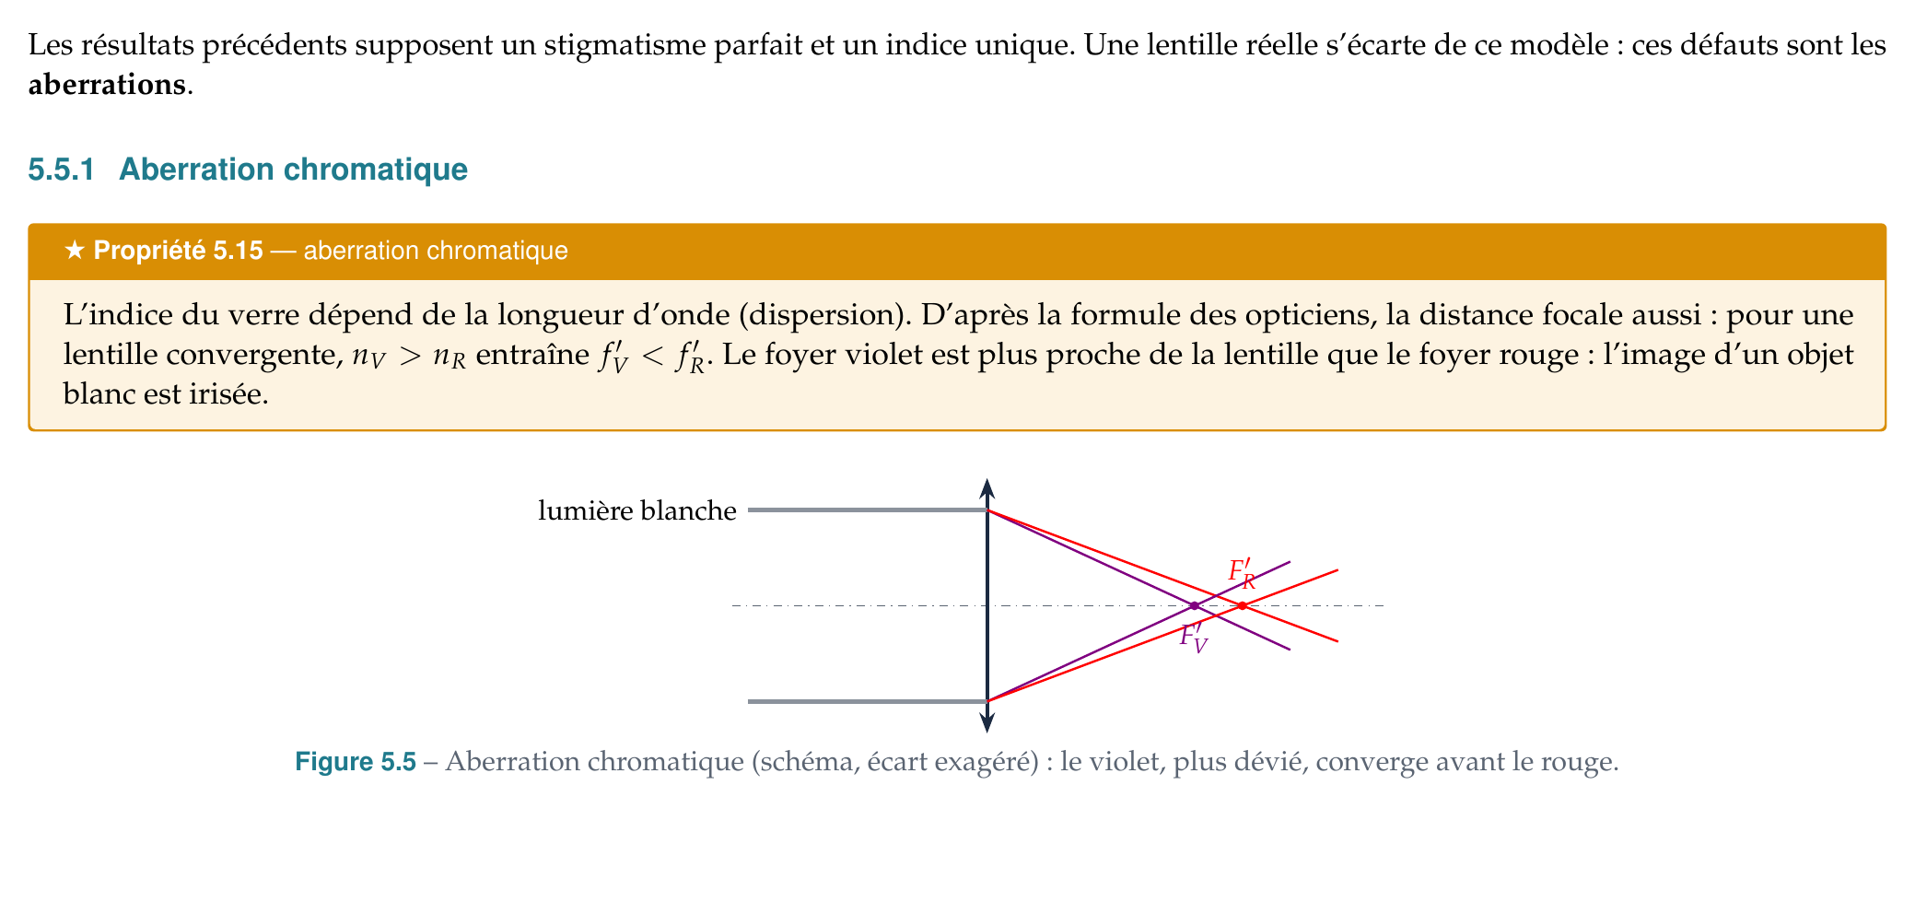
5.5
Les aberrations

Slide 19
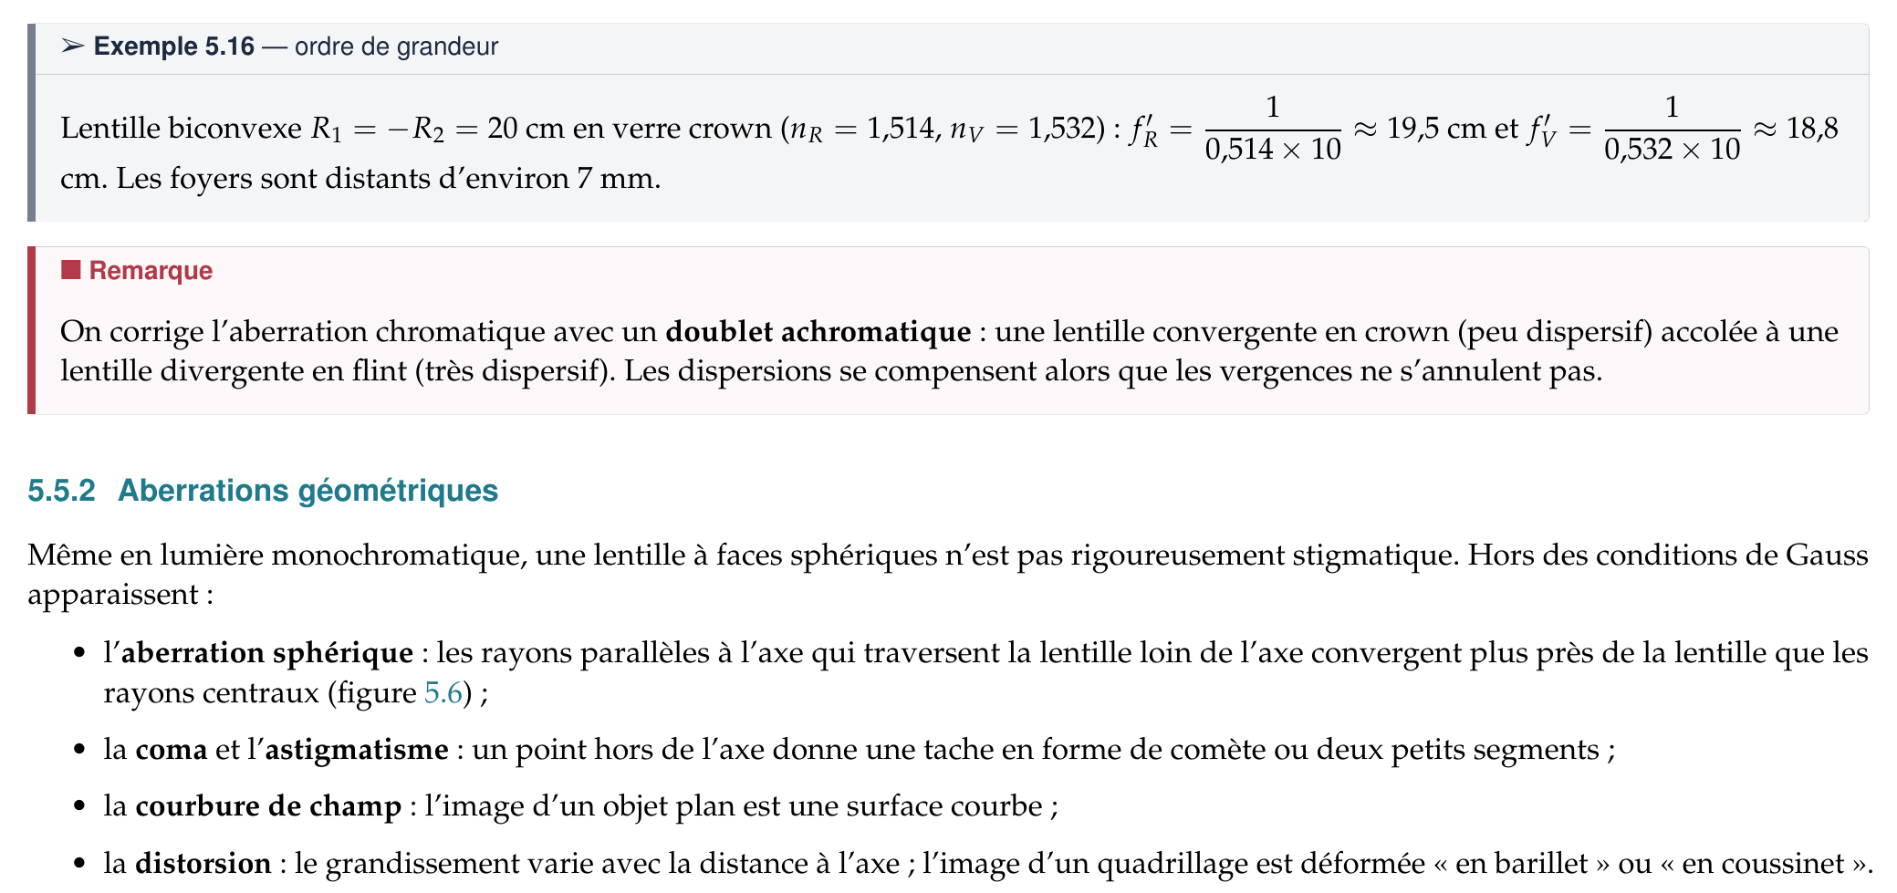
5.5
Les aberrations (suite)

Slide 20
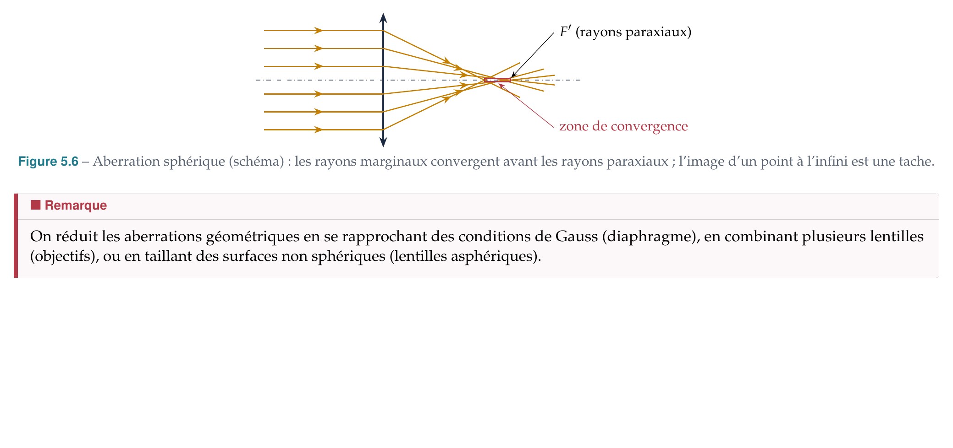
5.5
Les aberrations (suite)

Slide 21
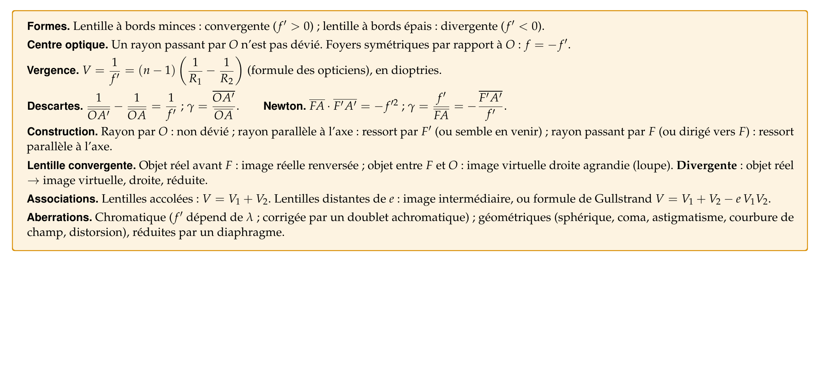
5.6
L'essentiel du chapitre

Slide 22
Fin du chapitre 5
Les lentilles minces
Fin du cours d'optique géométrique
Dr Papa Touty TRAORÉ — Université Souleymane Niang de Matam

